Slide 1
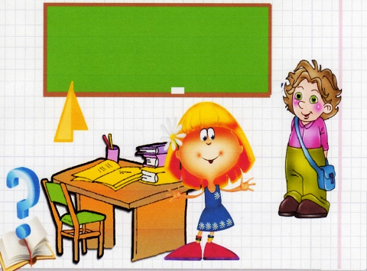
Арифметические диктанты
2 класс
№1
№2
№3

Slide 2
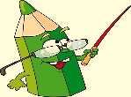
1. Запиши значение выражений:
Уменьшаемое 21, вычитаемое 10.
Найдите разность.
Первое слагаемое 10, второе – 7. Найдите сумму.
Из какого числа надо вычесть 10, чтобы получить 10.
Увеличьте 13 на 1.
Уменьшите 18 на 10.
Задумали число, прибавили к нему 13 и получили 18. Какое число задумали?

Slide 3
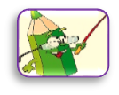
Проверьте:
11, 17, 20, 14, 8, 5
Расставьте ответы в порядке возрастания.
5, 8, 11, 14, 17, 20
Установите закономерность
и продолжите ряд на 3 числа.
23, 26, 29

Slide 4
2. Записывай значение выражений:
Запиши число, которое на 1 больше, чем 38.
Запиши число, которое на 1 меньше, чем 21.
Запишите число, в котором 3дес. 2ед.
Найди сумму чисел 40 и 3.
Найди разность чисел 57 и 6.
К числу 51 прибавили 2 десятка. Какое число получили?
47 больше задуманного числа на 2. Какое получили число?
Число 50 меньше неизвестного числа на 6. Какое это число?

Slide 5
Проверьте:
39, 20, 32, 43, 51, 71, 45, 56
На какие группы их можно разбить?
« круглые » и « некруглые »
« круглые » - 20
« некруглые » - 39, 32, 43, 51, 71, 45, 56
«четные » и « нечётные »
« четные » - 20,32, 56
« нечётные » - 39, 43, 51, 71, 45

Slide 6
3. Записывай значение выражений:
Запиши число, следующее за 39.
Запиши число, в котором 7 ед. 3 дес.
Задумали число, к нему прибавили 5 и получили 27. Какое число задумали?
Первое слагаемое 17, второе – 8. Чему равна сумма?
Увеличьте 23 на 5.
Уменьшите 61 на 30.
На сколько 46 больше 12?

Slide 7
Проверьте:
40, 37, 22, 25, 28, 31, 34
Расставьте ответы в порядке
возрастания
22, 25, 28, 31, 34, 37, 40
Установите закономерность, продолжите ряд на три числа
43, 46, 49

Slide 8
Ресурсы:
1. http://images.yandex.ru - картинки, фоны
2. Сборник заданий для устного счёта «Посчитай-ка» по математике для учащихся 1-4 классов. Кильченко Александра Алексеевна.
http://infourok.ru/material.html?mid=49516
3. Сборник заданий для устного счёта в 1-4 классах. г. Белореченск, 2012 год

